Slide 1

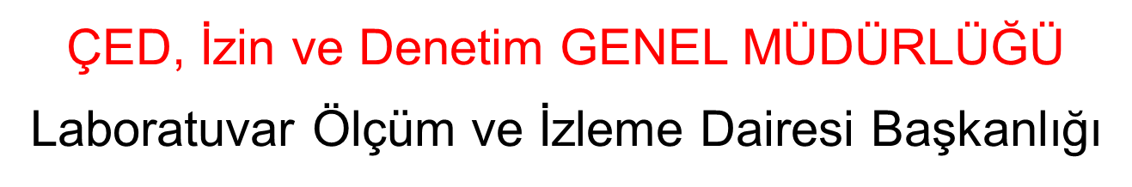

ÇEVRE ÖLÇÜM VE ANALİZ LABORATUVARLARI YETERLİK YÖNETMELİĞİ
Esra TURAN KILIÇ
Çevre ve Şehircilik Uzmanı
Yeterlik ve Kalite Şube Müdürlüğü

Slide 2
KONU BAŞLIKLARI
Mevzuat
Laboratuvar bölümleri, Laboratuvarların asgari özellikleri, Personel güvenliği, Metot seçimi, Kayıt ve defter tutma, Numune kabul
Çevre Ölçüm ve Analizleri Yeterlik Belgesi, Kapsam dışı parametreler
Genel İlkeler
Laboratuvarların Yetkilendirilmesi
Amaç, Kapsam
Taşeron laboratuvar kullanımı, Laboratuvarlar arası işbirliği, Eğitim, Personel, Numune alma, örnekleme, yerinde ölçüm/analiz, Raporlama, Asgari Fiyat Tarifesi, Bildirim Zorunluluğu, Gizlilik

Slide 3
KONU BAŞLIKLARI
Web sitesi/Duyurular
Uzaktan denetim, yeterlilik ve karşılaştırma testleri, Yerinde denetim, Sahada denetim
Yeterlik belgesi başvurusu, Yerinde inceleme
Yeterlik belgesinin askıya alınması, Kapsam veya parametre askıya alma, Yeterlik belgesinin askı süreci, Yeterlik belgesi iptali
Ceza Puanları, Saha Denetimleri
Emisyon Ölçüm Programı
Yerinde İnceleme/Denetim İşleyişi

Slide 4



MEVZUAT
5 Eylül 2008 tarih ve 26988 sayılı Çevre Ölçüm ve Analiz Laboratuvarları Yeterlik Yönetmeliği
Çevre Mevzuatı kapsamında her türlü izin, izleme ve denetimlere esas teşkil eden ölçüm ve analizleri yapacak laboratuvarların yetkilendirilmesine ilişkin usul ve esasları düzenlemek amacıyla Yönetmelik yayımlanmıştır.
2016 – Çevre Laboratuvarları Denetim Kılavuzu
Yerinde inceleme ve denetim esnasında dikkat edilecek hususlar kılavuz ile belirlenmiş ve laboratuvarlar arasındaki uygulama farklılıklarının azaltılması hedeflenmiştir.
25 Aralık 2013 tarih ve 28862 sayılı Çevre Ölçüm ve Analiz Laboratuvarları Yeterlik Yönetmeliği (Revizyonu)
Yerinde inceleme ve denetim faaliyetlerinin ayırımı yapılmıştır.
Analiz personeli, kalite yöneticisi, laboratuvar sorumlusu görevlerine kriterler getirilmiştir.
Ceza puanı uygulaması getirilmiştir.
Ön Yeterlik Belgesi kaldırılmıştır.
Belge askı, belge iptal durumları detaylandırılmıştır.
1 Ekim 2004 tarih ve 9931 Sayılı Bakan Oluru
Çevre Ölçüm ve Analiz faaliyetlerini gerçekleştiren kamu ve özel laboratuvarların yetkilendirmelerine dair ilk düzenlemeler Bakan oluru ile başlatılmıştır.

Slide 5
LABORATUVARLARIN YETKİLENDİRİLMESİ
Bakanlığımızca yürütülen yetkilendirme faaliyetleri sonucu oluşan Çevre Laboratuvarları Sektörünün istihdam potansiyeli yaklaşık 3000 personel civarındadır.
2020 Ekim ayı itibari ile Bakanlığımızca yetki verilen laboratuvarların sayısı 225’e ulaşmıştır.
Bunun yanında söz konusu laboratuvarlara eğitim, bakım-onarım, kalibrasyon hizmeti veren, cihaz ve sarf malzeme satışı yapan lojistik birimler de bulunmaktadır.

Slide 6


LABORATUVARLARIN YETKİLENDİRİLMESİ
Çevre Ölçüm ve Analiz Laboratuvarları Yeterlik Yönetmeliği revize edilerek 25.12.2013 tarih ve 28862 sayılı Resmi Gazete’de yayımlanmıştır.
Laboratuvarların yetkilendirilmesi, izlenmesi ve denetlenmesi bu yönetmeliğe göre yapılmaktadır.
Yönetmelikle, Laboratuvarların ve Bakanlığımızın yetki ve sorumlulukları belirlenmiştir.

Slide 7
KAPSAMLARA GÖRE DAĞILIM

Slide 8
YÖNETMELİĞİN AMACI
Bu Yönetmeliğin amacı, Çevre mevzuatı kapsamında sonuçları Bakanlığa veya Bakanlık tarafından denetim yetkisi devri yapılmış kurum ve kuruluşlara ibraz edilecek her türlü izin, lisans, iç izleme ve denetime esas teşkil eden ölçüm ve analizleri yapacak, özel veya kamuya ait kurum ve kuruluş laboratuvarlarının yetkilendirilmesine, ölçüm ve analiz kalitesinin artırılmasına ilişkin usul ve esasları düzenlemektir.

Slide 9
YÖNETMELİĞİN KAPSAMI
Bu Yönetmelik, özel veya kamuya ait çevre ölçüm ve analizleri yapan laboratuvarlara Çevre Ölçüm ve Analizleri Yeterlik Belgesi düzenlemek amacıyla yapılacak yetkilendirmenin başvuru, değerlendirme, inceleme, belgelendirme, denetleme, belge askı ve iptali ile benzeri konulardaki esas ve usulleri kapsar.
Bu Yönetmelik iş ve işçi sağlığı konusundaki düzenlemeleri içermez.

Slide 10
GENEL İLKELER
Çevre mevzuatında yer alan ancak herhangi bir laboratuvar tarafından Yeterlik Belgesi başvurusunda bulunulmamış veya yetki verilmemiş ölçüm ve analizlerin yaptırılacağı laboratuvar ve sonuçlarının geçerliliği ile ilgili karar, söz konusu mevzuatı yayımlayan ilgili Bakanlık birimine aittir.

Slide 11

GENEL İLKELER
Bu Yönetmelik kapsamında yetkilendirilmiş laboratuvarları bulunan işletmeler, tesisler, organize sanayi bölge müdürlükleri, belediyeler, ticaret odaları ve bunların iştirakleri ile Bakanlık tarafından denetim yetkisi devri yapılmış kurum ve kuruluşlar, iç izleme dışında kendi kuruluş bünyesinde yer alan tesis ve işletmelerin çevre izin ve lisansına ve denetlenmesine esas teşkil edecek ölçüm ve analizleri yapamaz.
Laboratuvarlar akreditasyon kurumundan(TÜRKAK)
akredite olmak zorundadır.

Slide 12
GENEL İLKELER
Laboratuvar hizmeti dışında çevre danışmanlık, gözetim ve ÇED hizmeti veren kurum ve kuruluşlar, laboratuvar hizmeti ile ilgili personeli ayrı tanımlamak zorundadır; bu kurum veya kuruluşlar işlerini üstlendikleri firmalara ait izin, iç izleme ve denetime esas teşkil edecek ölçüm ve analizleri yapamazlar.

Slide 13
GENEL İLKELER
Yeterlik Belgesi almış bir laboratuvar, herhangi bir özel veya tüzel kişiliğe kendisi adına temsilcilik veremez, numune aldıramaz, rapor düzenletemez.
Numune alma ve örnekleme yetkisi talep eden laboratuvar, Bakanlıktan gerekli yetkiyi almak zorundadır.

Slide 14
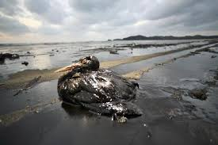
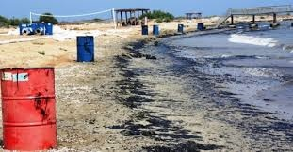
GENEL İLKELER
Yeterlik Belgesine sahip laboratuvarlar, kamuya ait alanlarda oluşan, sorumlusu tespit edilemeyen veya telafisi mümkün olmayan sonuçlara neden olabilecek kirlilik durumlarında Bakanlık veya İl Müdürlüğünce talep edilen analiz ve ölçümleri yapmak ve sonuçlarını raporlamak zorundadır.

Slide 15
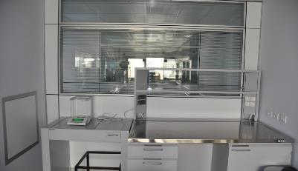
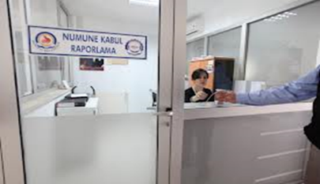
LABORATUVAR BÖLÜMLERİ
MADDE 6: Laboratuvar Bölümleri
İdari Bölüm
Laboratuvar Hizmet Bölümleri
Numune kabul bölümü
Tartım bölümü
Arşiv bölümü

Slide 16
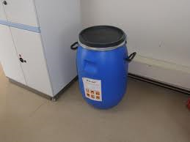
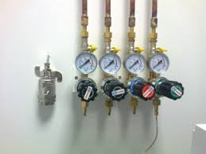
LABORATUVARLARIN ASGARİ ÖZELLİKLERİ
Laboratuvar alanlarında, analiz metotları ve cihaz özellikleri dikkate alınarak, kontrol altına alınması gereken sıcaklık, nem gibi ortam şartları düzenli olarak izlenir ve kayıt altına alınır.
Laboratuvarda geçici depolanacak atıklar için, atıkların risk grupları ve saklama şartlarına göre Çevre Kanunu uyarınca çıkarılan Atık Yönetimi Mevzuatına uygun geçici depolama alanı oluşturulur.

Slide 17
LABORATUVARLARIN ASGARİ ÖZELLİKLERİ
Laboratuvarlarda analizlerin ve kullanılan cihazların gerektirdiği özel koşulları sağlamak üzere uygun aydınlatma, iklimlendirme ve havalandırma sistemleri bulundurulur.
Yeterlik belgesine sahip özel laboratuvarların dış cephe tabelalarında; kamuoyunu bilgilendirmek ve yetkili laboratuvar olduğunu belirtmek amacıyla Bakanlık logosuna yer verilir. Buna ilişkin esaslar Bakanlıkça düzenlenir.

Slide 18
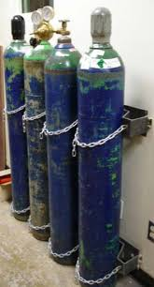
LABORATUVARLARIN ASGARİ ÖZELLİKLERİ
Kullanılan patlayıcı, parlayıcı ve boğucu gaz içeren gaz tüpleri bina içinde veya dışında, boş ve dolu gaz tüpleri ayrı ayrı yerlerde, tamamı düşmeye karşı kelepçeli veya zincirle bağlı, dik bir şekilde, açık alev ve kıvılcımlardan, aşındırıcı kimyasallardan uzak serin ve kuru yerde muhafaza edilir.

Slide 19


PERSONEL GÜVENLİĞİ
Laboratuvarlar, laboratuvarda ve sahada personelin güvenliği için uygun giysi, baret, emniyet halatı, maske, eldiven, iş gözlüğü gibi kişisel koruyucu donanımlara sahip olmalıdır.

Slide 20
PERSONEL GÜVENLİĞİ
Yerinde ölçüm ve analiz yapan laboratuvarlar, ölçüm ve analiz noktasının konumuna göre gerekli emniyet tedbirlerinin alınmış olduğunun kontrolünü yapmak zorundadır.
İşin yapılacağı alandaki emniyet koşullarının riskli olması veya ölçüm/analiz metodunun gerekliliklerinin sağlanmaması durumlarında, numune alma, örnekleme veya ölçümü yapılamayan kaynaklarla ilgili durumun tutanak altına alınması zorunludur.

Slide 21



METOT SEÇİMİ
Mevzuattaki limit değerleri karşılayabilen
Ölçüm aralıklarına uygun
Güncel
Ulusal/uluslararası geçerliliği olan
Geçerli kılınmış

Slide 22
Laboratuvarlar aşağıda belirtilen kayıt ve defterleri düzenli olarak tutmak, numune kabul ile analiz/ölçüm kayıtlarını ise elektronik ortamda muhafaza etmek zorundadır.
KAYIT VE DEFTER TUTMA
Personele ait özgeçmiş, iletişim, eğitim, sertifika ve benzeri bilgiler
İmzalanmış ve onaylanmış ölçüm ve analiz raporlarının basılı veya güvenliği sağlanmış elektronik ortam kopyası.
Metotların geçerli kılınması ve ölçüm belirsizliği kayıtları.
Cihaz, alet ve ekipman listesi.
Kimyasal madde kayıtlarını.

Slide 23
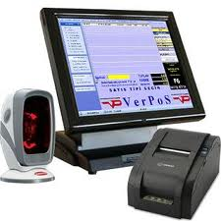

NUMUNE KABUL
Laboratuvar tarafından kabul edilen numuneler barkod sistemi ile kayıt altına alınır.

Slide 24
NUMUNE KABUL
Numune, numune alma yetkisine sahip bir kurum/kuruluş tarafından alınır.
İç izlemeler hariç olmak üzere, numunenin mühürlenmiş olması gerekir.
Numune kabına ve orijinal mührüne müdahale edilmez veya değiştirilemez.
Numuneye ait evrakta veya tutanakta herhangi bir tahrifat yapıldığına dair bir bulgunun tespit edilmemesi gerekir.

Slide 25
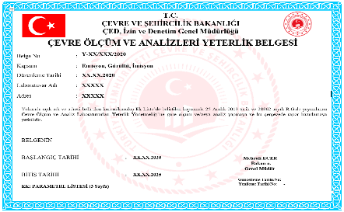
ÇEVRE ÖLÇÜM VE ANALİZLERİ
YETERLİK BELGESİ
Çevre Ölçüm ve Analizleri Yeterlik Belgesi akredite laboratuvarlara verilir.
Çevre Ölçüm ve Analizleri Yeterlik Belgesinin geçerlik süresi
5 yıldır.

Slide 26
KAPSAM DIŞI PARAMETRELER
Çevre mevzuatında yer alan ancak akreditasyonu mümkün olmayan veya analiz/ölçüm metodu olmayan parametreler ile hesaplama yoluyla bulunan parametreler Bakanlıkça uygun bulunması halinde belge kapsamına eklenebilir.
Çevre mevzuatında yer alan ancak Bakanlıkça yetki verilmemiş parametrelerin bilimsel kurum/kuruluşlarca gerçekleştirilen ölçüm ve analiz sonuçları, Bakanlığın ilgili birimi tarafından değerlendirilir.

Slide 27
TAŞERON LABORATUVAR KULLANIMI
Laboratuvar, yetkili olduğu kapsam ve parametrelerde,
-İş yoğunluğu,
-Geçici kapasite düşmesi,
-Cihaz arızası gibi
önceden tahmin edilemeyen sebeplerden dolayı hizmet veremediğinde, Yeterlik Belgesinde yer alan parametrelerde, bu Yönetmelik hükümlerine uygun olarak Yeterlik Belgesi almış laboratuvarları, taşeron laboratuvar olarak kullanabilir.

Slide 28
TAŞERON LABORATUVAR KULLANIMI
Laboratuvar, taşeron laboratuvarın yaptığı işlerden Bakanlığa ve müşteriye karşı sorumludur ve analiz raporunun ekinde taşeron laboratuvarının analiz raporunun da ibraz edilmesi gerekmektedir.

Slide 29
LABORATUVARLAR ARASI İŞBİRLİĞİ
Laboratuvar, Yeterlik Belgesi kapsamında yer almayan parametrelerde işbirliği yapabilir.
İşbirliği yapacak laboratuvarların, Bakanlıkça verilmiş Yeterlik Belgesine sahip olması ve analiz raporunun ekinde işbirliği yaptığı diğer laboratuvarların raporlarının bulunması gerekmektedir.

Slide 30
LABORATUVARLAR ARASI İŞBİRLİĞİ
Laboratuvar, yetkili olmadığı kapsamda işbirliği yapamaz. Örneğin: Atık suda yetkili olmayan bir laboratuvar, atık su kapsamında işbirliği yapamaz.
En fazla beş laboratuvarla işbirliği yapılabilir.

Slide 31
LABORATUVARLAR ARASI İŞBİRLİĞİ
İşbirliği yapılan her bir kapsam için metot sayısı baz alınır.
Örn: Deniz suyu kapsamında 6 metotta yetkili bir laboratuvar en fazla 6 metotta deniz suyu kapsamı için işbirliği yapabilir.

Slide 32
LABORATUVARLAR ARASI İŞBİRLİĞİ
Laboratuvar numune alma kapsamında işbirliği yapamaz; ilk defa Yeterlik Belgesi alan laboratuvarlar Yeterlik Belgesi başlangıç tarihinden itibaren bir yıl süre ile numune alma kapsamında işbirliği yapabilir.
Laboratuvar, numunenin işbirliği yapılan laboratuvara uygun saklama koşullarında gönderilmesinden sorumludur.

Slide 33
EĞİTİM
Laboratuvarın, Kalite Yöneticisi ve temsilcisinin TS EN ISO/IEC 17025, dokümantasyon ve iç tetkik eğitimini, en az bir personelin de metotların geçerli kılınması/teyidi ve ölçüm belirsizliği eğitimini almış olması zorunludur.
Bakanlık, mevzuat gereği veya gerekli gördüğü konularda eğitime katılma veya sertifika alma zorunluluğu getirebilir.
Laboratuvar, çalışanlarının mesleki riskler konusunda bilgilendirilmesini, temel iş sağlığı ve güvenliği eğitimini almasını sağlar.

Slide 34
PERSONEL
Laboratuvar; en az iki ölçüm/analiz sorumlusu olmak üzere, laboratuvar sorumlusu , kalite yöneticisi ve numune kabul ve/veya raporlama sorumlusu görevini yürütecek asgari dört personel bulundurmakla yükümlüdür. Laboratuvar sorumlusu aynı zamanda ölçüm ve analiz yapabilir.
Laboratuvar sorumlusu ve kalite yöneticiliği görevini üstlenecek personelin farklı kişiler olması zorunludur.
Laboratuvar sorumlusu, bu Yönetmeliğin hüküm ve esaslarını takip etmekle yükümlüdür.

Slide 35
NUMUNE ALMA, ÖRNEKLEME, YERİNDE ÖLÇÜM/ANALİZ
Numune alma ve örnekleme yetkisi laboratuvarın kapsamı ile sınırlıdır.
Örneğin: Arıtma çamuru kapsamında yetkisi olmayan laboratuvar, arıtma çamurundan numune alma yetkisine sahip olamaz.

Slide 36
NUMUNE ALMA, ÖRNEKLEME, YERİNDE ÖLÇÜM/ANALİZ
Örnekleme yetkisi talebinde bulunan laboratuvarın akredite olması şartı aranmaksızın, örnekleme için başvurduğu kapsamda herhangi bir parametrede ölçüm ve analiz yetkisi olması ve bu Yönetmelik hükümlerine uygun olarak başvuru yapması zorunludur.
Örn: Emisyon örneklemeden yetki alması için, belgesinde emisyon kapsamında ölçüm veya analiz yetkisinin olması gerekir.

Slide 37
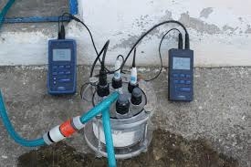
NUMUNE ALMA, ÖRNEKLEME, YERİNDE ÖLÇÜM/ANALİZ
Laboratuvar, yerinde ölçülmesi gereken parametreler için numune alma yetkisine sahip olmak zorundadır.
Örneğin: pH, sıcaklık, çözünmüş oksijen, iletkenlik v.b parametreler, yetki belgesinde yer almalıdır.

Slide 38
NUMUNE ALMA, ÖRNEKLEME, YERİNDE ÖLÇÜM/ANALİZ
Numuneye yerinde yapılması gereken ölçümler ve analizler yapılır
Numune, koruma ve saklama koşulları sağlanarak ve uygun koşullarda taşınır
Numune alma tutanağı, ilgili mevzuata uygun olarak doldurulur
Yerinde yapılan ölçüm ve analizler sırasında çevresel faktörlerin ölçüm sonuçları üzerinde olabilecek etkileri, numune alma tutanağına kayıt edilir

Slide 39
RAPORLAMA
Laboratuvar tarafından yapılan ölçüm ve analizlerin sonuçları doğru, açık, kesin ve tarafsız bir rapor haline getirilir.
Raporlar, ilgili mevzuatta biçim ve içerik açısından istenen şartları sağlamak zorundadır.

Slide 40
RAPORLAMA
Laboratuvarın yetkili olmadığı herhangi bir parametreye ait ölçüm, analiz ve hesaplama sonuçları hiçbir şekilde çevre mevzuatına esas teşkil edecek raporlarda yer alamaz.
Her türlü izin, lisans, iç izleme ve denetim amaçlı numunelerin ölçüm ve analiz raporlarında, Bakanlık logosu, logo altında Yeterlik Belgesi numarası ve akreditasyon kurumuna ait logonun yer alması zorunludur.

Slide 41
RAPORLAMA
Aşağıdaki şartlarda ölçüm ve analiz raporlarının tüm sayfalarında “Bu rapor çevre mevzuatına ilişkin resmi işlemlerde kullanılamaz.” İbaresi açıkça yer alır ve Bakanlık logosu kullanılamaz. Bu raporlar Bakanlığa veya Bakanlık tarafından denetim yetkisi devri yapılmış resmi kurum ve kuruluşlara ibraz edilemez.

Slide 42
RAPORLAMA
Numune alma yetkisi olmayan kurum/kuruluş, laboratuvar ve kişiler tarafından alınan veya resmi mührü bozulmuş numuneler,
Özel taleple istenen analizler,
Laboratuvarın kapsamında yer almayan bir parametreyle ilgili yapılan ölçüm ve analizler.

Slide 43
RAPORLAMA
Laboratuvarların Bakanlığa veya Bakanlık tarafından denetim yetkisi devri yapılmış kurum ve kuruluşlara ibraz edilecek izin, lisans, iç izleme ve denetime ilişkin, resmi ölçüm ve analiz raporları hukuki işlemlerde delil olarak kullanılabilir. Bu raporlarda aksini belirten ifadeler kullanılamaz.

Slide 44
ASGARİ FİYAT TARİFESİ
Laboratuvarlar çevre mevzuatına esas teşkil edecek ölçüm ve analizlerde, Bakanlıkça belirlenen asgari fiyat tarifesinin altında ücret uygulayamaz.
4/1/2002 tarihli ve 4734 sayılı Kamu İhale Kanunu ve bu kanun hükümlerinden muaf olan kamu kurum kuruluşlarınca ihale yoluyla alınan ölçüm ve analiz hizmetleri için asgari fiyat tarifesinin uygulanması zorunluluğu aranmaz.

Slide 45
BİLDİRİM ZORUNLULUĞU
Laboratuvar, Akreditasyon belgesi, adres, unvan değişikliği, personel, cihaz ve ekipman alımları ile Bakanlıkça düzenlenen veya katılması zorunlu tutulan yeterlik/karşılaştırma testlerini yönetmelikte belirtilen süreler içerisinde Bakanlığa bildirmek zorundadır.
Laboratuvar yapacağı ölçümleri Bakanlıkça belirlenecek yazılım programları aracılığı ile önceden Bakanlığa bildirmek zorundadır. (https://elab.cevre.gov.tr).

Slide 46
GİZLİLİK
Laboratuvar, müşterilere ait bilgilerle, müşterilere ait numunelerin ölçüm ve analiz sonuçlarına ilişkin bilgileri, üçüncü şahıslara veremez.

Slide 47
İNCELEME/DENETİM İŞLEYİŞİ
Başvuru Dosyası Kabulü
Dosyanın İncelenmesi
Yerinde İnceleme Komisyonunun Oluşturulması
Yerinde İnceleme

Slide 48
İNCELEME/DENETİM İŞLEYİŞİ
Değerlendirme raporunun hazırlanması
Belgenin Düzenlenmesi
Bakanlık Resmi İnternet Sayfasında Belgenin Yayımlanması
Tespit edilen eksikliklere ait düzeltici faaliyetlerin incelenmesi

Slide 49
YETERLİK BAŞVURUSU
Yeterlik belgesi başvuruları, Bakanlık tarafından bir ay içerisinde değerlendirilir. Eksiklik tespit edilmesi halinde başvuru yapan laboratuvara eksikliklerin tamamlanması için bildirim tarihinden itibaren iki ay süre verilir. Bu süre içerisinde eksiklikleri tamamlanmayan başvurular, ücreti iade edilmeksizin geçersiz sayılır.
Eksiklikleri bulunmayan veya eksikliklerini tamamlamış olan laboratuvar, Bakanlıkça en geç üç ay içerisinde yerinde incelenir.

Slide 50
YERİNDE İNCELEME
Başvurusu kabul edilen laboratuvarın yerinde incelenmesi amacıyla en az iki Bakanlık personelinden oluşan inceleme komisyonu kurulur.
İncelemelerde, başvuruda bulunan laboratuvarın laboratuvar sorumlusu, kalite yöneticisi ve analiz personelinin hazır bulunması gereklidir.
İnceleme sırasında, komisyon görevlilerine her türlü bilgi ve belgenin ibraz edilmesi ve inceleme komisyonunca verilen numunelerin analizlerinin yapılması zorunludur.
Yerinde incelemelerde; laboratuvarların bu Yönetmelik hükümlerine uygunluğu incelenir. İnceleme esnasında, başvuru yapılan ölçüm veya analizlerin tamamı veya gerekli görülenlerin yapılması inceleme komisyonunca istenir.

Slide 51
WEB SİTESİ
Web adresi https://elab.cevre.gov.tr/labsorgu/
Bu sistem üzerinden laboratuvarlar, il bazında ve yetkilendirilmiş oldukları kapsam ve parametreler çerçevesinde rahatlıkla sorgulanabilir.
Yetkilendirilmiş Çevre Laboratuvarlarının kapsamlarına, yetki sürelerine, iletişim bilgilerine Bakanlık resmi internet sayfasından ulaşılabilir.

Slide 52
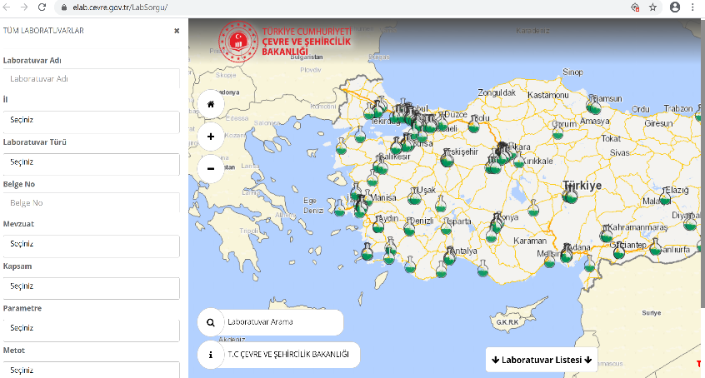
WEB SİTESİ

Slide 53
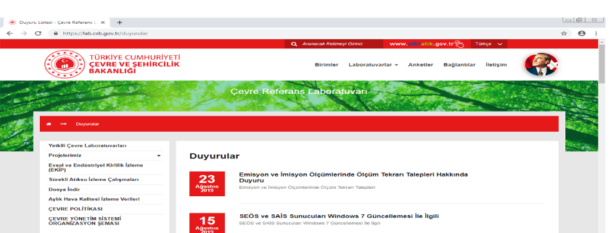
DUYURULAR
Yetkilendirilmiş laboratuvarlar için yönetmeliğe ek olarak uygulanması istenen konular ile ilgili duyurulara da Bakanlık Çevre Referans Laboratuvarı resmi internet sayfasından ulaşılabilmektedir.
Duyurular bölümünün laboratuvarlar tarafından takip edilmesi zorunludur.

Slide 54
DENETİM
DENETİM
Uzaktan Denetim
Yerinde Denetim
Sahada Denetim

Slide 55
UZAKTAN DENETİM, YETERLİK VE KARŞILAŞTIRMA TESTLERİ
Bakanlık, gerekli gördüğü hallerde, laboratuvarların, uzaktan denetim amacıyla Bakanlıkça düzenlenecek veya organize edilecek yeterlik ve/veya karşılaştırma testlerine katılım ve sonuçlarını, ulusal veya uluslararası kuruluşlarca düzenlenen yeterlik ve/veya karşılaştırma testlerine katılım ve sonuçlarını isteyebilir.
2010 yılından itibaren Bakanlığımız tarafından yetki verilen laboratuvarlara çeşitli kapsam ve parametrelerde yeterlilik testleri düzenlenmektedir.

Slide 56
YERİNDE DENETİM
Laboratuvarlar, bu Yönetmelik esasları kapsamında haberli veya habersiz denetlenir.
Haberli denetimler, Bakanlıkça belirlenen yıllık planlı denetim programı çerçevesinde gerçekleştirilir.
Yerinde denetimlerde laboratuvarların bu Yönetmelik hükümlerine uygunluğu denetlenir. Denetim esnasında, kapsamda yer alan ölçüm veya analizlerin tamamı veya gerekli görülenlerin yapılması denetim komisyonunca istenebilir.
Denetimde yönetmeliğin gerekliliklerinin sağlanıp sağlanmadıklarına bakılmakta ve ceza puanları listesinde yer alan uygunsuzlukların tespit edilmesi durumunda ceza puanı işletilmektedir.

Slide 57
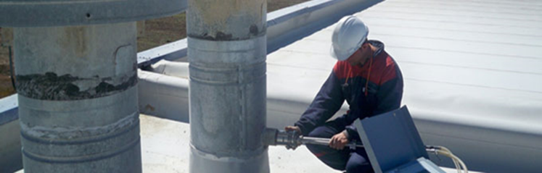
SAHADA DENETİM
Bakanlık, ölçüm programında bildirimi yapılmış ölçümlerden gerekli gördüklerini, sahada haberli veya habersiz denetleyebilir.
Denetimlerde, ilgili laboratuvarın ölçüm programı aracılığıyla Bakanlığa bildirmiş olduğu ölçüm detayları ve bu Yönetmelik hükümlerine uygun olarak çalışıp çalışmadığı denetlenir.

Slide 58
YETERLİK BELGESİNİN
ASKIYA ALINMASI
Laboratuvarların askıya alınma prosedürleri puan sistemine bağlanmıştır.
Laboratuvarların uygunsuzluklarına karşılık puanlar belirlenmiş olup, belge geçerlilik süresi içerisinde 200 puanı dolduran laboratuvarın belgesi hakkında askı kararı başlatılmaktadır.

Slide 59
YETERLİK BELGESİNİN ASKIYA ALINMASI
Yeterlik Belgesi süresi içerisinde, Laboratuvar Değerlendirme Formunda yer alan en büyük ceza puanına ait aynı uygunsuzluğun, iki kez tekrarlanması halinde laboratuvarın yeterlik belgesi bir ay süre ile askıya alınır; alınan ceza puanı mevcut puandan düşürülür.
Laboratuvarın akreditasyon belgesinin askıya alınması halinde, yeterlik belgesi de askıya alınır. Askıya alma süresi akreditasyon belgesinin askıya alınma süresi ile aynıdır.

Slide 60
KAPSAM VEYA PARAMETRE ASKIYA ALMA
Laboratuvarın akreditasyon belge kapsamının veya parametresinin askıya alınması durumunda, ilgili kapsam veya parametre de askıya alınır. Askıya alma süresi akreditasyon belgesinin askıya alma süresi ile aynıdır.
Metoda ve mevzuata aykırı ölçüm veya analiz yapıldığının tespiti durumunda uygunsuzluk giderilene kadar ilgili kapsam veya parametre askıya alınır.

Slide 61
YETERLİK BELGESİNİN ASKI SÜRECİ
Yeterlik belgesi kapsamı veya parametresi askıda olan laboratuvar, bu süre içinde askıda olan kapsam veya parametrede çevre mevzuatının uygulanmasına esas teşkil edecek ölçüm, analiz ve numune alma işlemleri yapamaz, rapor düzenleyemez. Ancak askı tarihinden önce bitirmiş olduğu ölçüm ve analizlere ait raporları düzenleyebilir.
Askı tarihinden önce ölçümüne başlanmış ve halen devam eden uzun süreli ölçüm ve analizleri, sözleşmesi bulunan taşeron laboratuvara verileri ile birlikte devredebilir. Söz konusu ölçüm/analiz ve raporlamasından işi devir alan laboratuvar sorumludur.

Slide 62
BELGE İPTALİ
Aşağıdaki hallerde yetkili laboratuvarın yeterlik belgesi iptal edilir:
Bakanlığı yanıltıcı bilgi, belge ve ölçüm/analiz raporlarının ibraz edilmesi.
Yerinde inceleme ve denetim sürecinde Bakanlık personelinin görevini yapmasını engelleyici tutum ve davranışlarda bulunması.
Bu Yönetmelik hükümlerine aykırı faaliyetin tespiti.
Akreditasyon belgesinin iptali.

Slide 63
BELGE İPTALİ
İbraz edilen belgelerde, ölçüm ve analiz raporlarında tahrifat yapılması ya da ölçüm ve analizlerin kasıtlı olarak yanlış raporlandığının tespit edilmesi hallerinde, laboratuvarın yeterlik belgesi iptal edilir.
Yeterlik belgesi iptal edilen laboratuvarın sahibi ve ortakları, iptal tarihinden itibaren bir yıl süre ile yeni bir yeterlik belgesi için Bakanlığa başvuruda bulunamaz.

Slide 64

CEZA PUANLARI
Belge kapsamında yer almayan herhangi bir parametreye ait ölçüm, analiz ve hesaplama sonuçlarının çevre mevzuatına esas teşkil edecek raporlarda yer alması durumunda (40 Puan)

Slide 65
CEZA PUANLARI
Numune alma yetkisi olmayan kurum/kuruluş, laboratuvar ve kişiler tarafından alınan numunelere ait hazırlanan, veya özel taleple istenen veya kapsam dışı ölçüm/ analizlerin yer aldığı raporların tüm sayfalarında; «Bu rapor çevre mevzuatına ilişkin resmi işlemlerde kullanılamaz.» ibaresinin açıkça okunabilir şekilde yer almaması durumunda (30 puan)
Bu raporlarda Bakanlık logosunun kullanılması durumunda (30 puan)

Slide 66
CEZA PUANLARI
Ölçüm Programına uyulmaması durumunda (40 Puan)
Sertifika gerektiren konularda sertifikasız personelin ölçüm veya analiz yaptığının tespit edilmesi durumunda (40 Puan)
Akreditasyon belgesinde değişiklik ve iptal edilen kapsam, parametre ve metotların bildirilmemesi durumunda (30 puan)

Slide 67
CEZA PUANLARI
Laboratuvar hizmeti dışında çevre danışmanlık, gözetim ve ÇED hizmetleri veren kurum ve kuruluşların, laboratuvar hizmeti ile ilgili personeli ayrı tanımlamaması veya üstlendikleri işlere ait izin ve denetime esas teşkil edecek ölçüm ve analizleri yapması durumunda (40 Puan)

Slide 68
CEZA PUANLARI
Askıya alınan kapsam, parametrede askı süresi boyunca çevre mevzuatının uygulanmasına esas teşkil edecek ölçüm, analiz ve numune alma işlemleri yapılması ve/veya rapor düzenlenmesi durumunda (40 Puan)

Slide 69
CEZA PUANLARI
Taşeron kullanımı ve işbirliği yapılması durumlarında, laboratuvarın analiz sonuç raporunun ekinde taşeron laboratuvarın veya işbirliği laboratuvarının analiz raporunun eklenmemesi durumunda (10 Puan)

Slide 70
CEZA PUANLARI
İlgili mevzuatlarda, eğitimlerde ve metotlarda belirtilen kurallara uyulmaması durumunda
(10 Puan)
Yönetmelikte belirtilen rapor formatına uyulmaması durumunda (10 Puan)
Raporlarda ilgili mevzuatında belirlenmiş tablo ve sınır değerlerin yanlış yazılması durumunda (3 Puan)

Slide 71
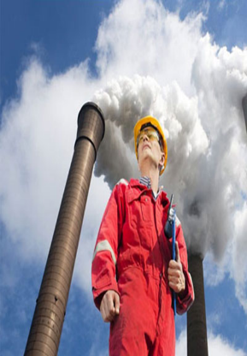
CEZA PUANLARI
Ölçüm yapılacağı önceden bildirilen tesiste, ölçüm için gerekli şartların olmadığının tespiti durumunda (10 Puan)
Laboratuvarın, denetlemeye gelen görevlilere her türlü bilgi ve belgeyi ibraz etmemesi durumunda (20 Puan)

Slide 72

SAHA DENETİMLERİ
Ölçüm tarihi, saati, cihaz ve personelin programa uygunluğu
Ölçüm yerinde bulundurulması zorunlu ekipman, form vb. kontrolü
Ölçümlerin metot ve mevzuata uygunluğu

Slide 73

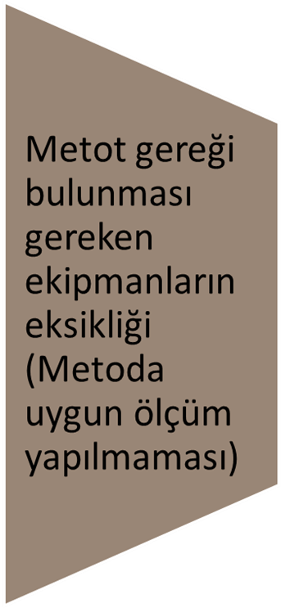

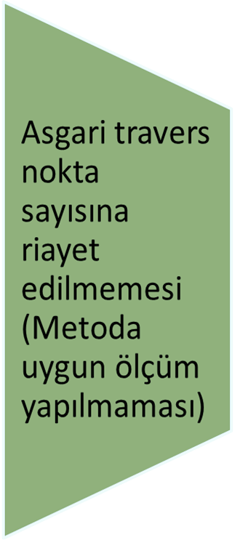
SAHA DENETİMLERİ

Slide 74
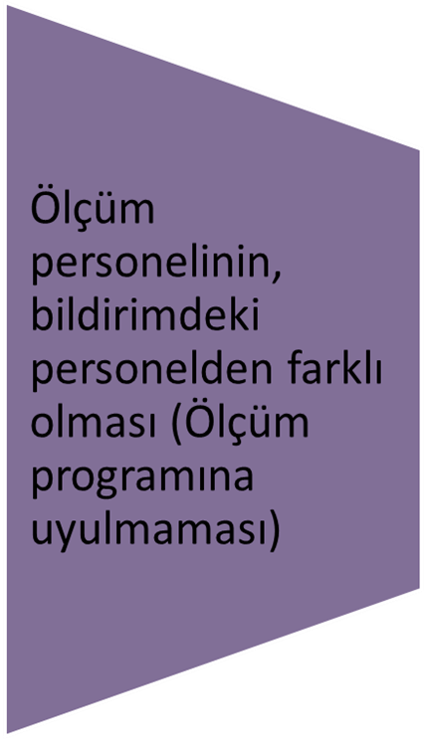
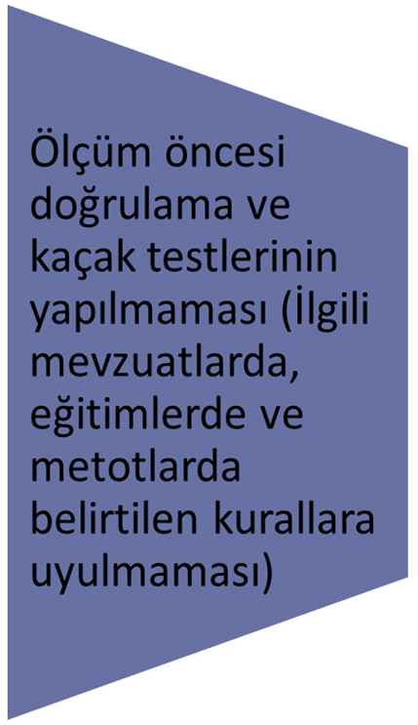
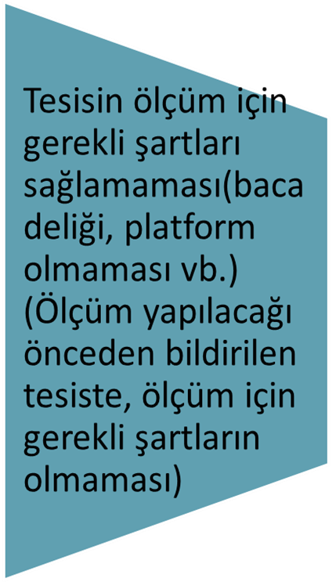
SAHA DENETİMLERİ

Slide 75
EMİSYON ÖLÇÜM PROGRAMI
Emisyon Ölçüm Programı, Bakanlığımızca yetkili Çevre Ölçüm ve Analiz Laboratuvarlarının, Emisyon/İmisyon/Gürültü/Titreşim kapsamlarındaki ölçümlerine ait tarih, saat, personel, cihaz, parametre, metot gibi bilgilerinin, belirli bir süre öncesinden girilerek kayıt oluşturulduğu bir yazılım programıdır.

Slide 76
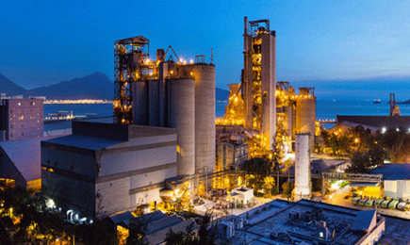
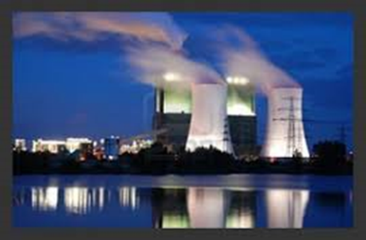
EMİSYON ÖLÇÜM PROGRAMI
Programla, Bakanlığımız tarafından ölçüm ve analiz yapma yetkisi verilen laboratuvarların yaptıkları ölçümlerin denetimlerinin etkin bir hale getirilerek, kalitenin devamlılığı amaçlanmaktadır.

Slide 77
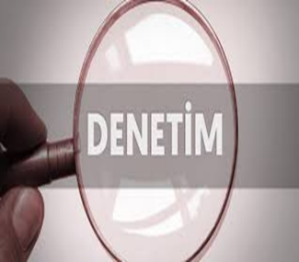

EMİSYON ÖLÇÜM PROGRAMI
Bu programla İl Müdürlüklerimiz, kendi illerinde yapılacak ölçümleri takip edilebilmekte ve denetimlerini önceden planlayabilmektedirler.

Slide 78
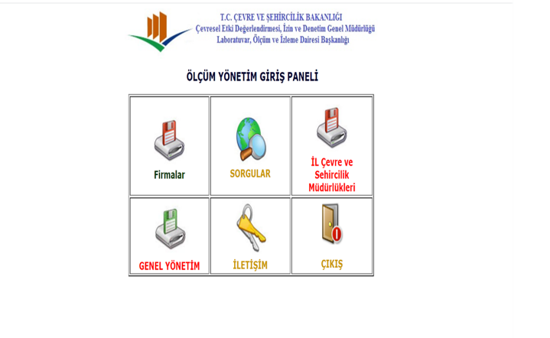
EMİSYON ÖLÇÜM PROGRAMI
www.emisyon.havaizleme.gov.tr

Slide 79

EMİSYON ÖLÇÜM PROGRAMI
Laboratuvarlar tarafından www.emisyon.havaizleme.gov.tr adresinden, ölçüm tarihinden en az 5 gün öncesinden çevre mevzuatına ilişkin ölçüm bilgileri girilir.
Ölçüm tarihine 2 gün kalana kadar ölçümlerle ilgili bilgilerde değişiklik yapılabilir.

Slide 80
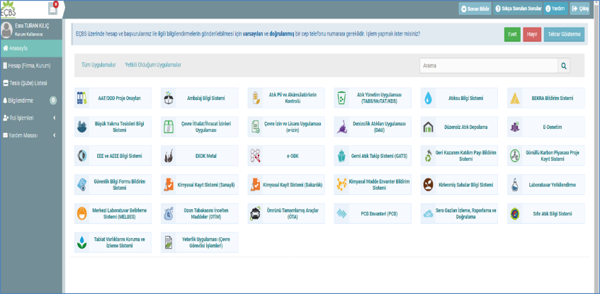
EMİSYON PANELİ/EÇBS

Slide 81
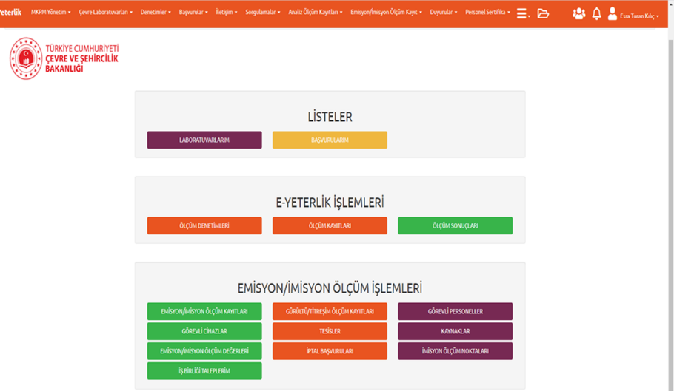
EMİSYON PANELİ/EÇBS

Slide 82
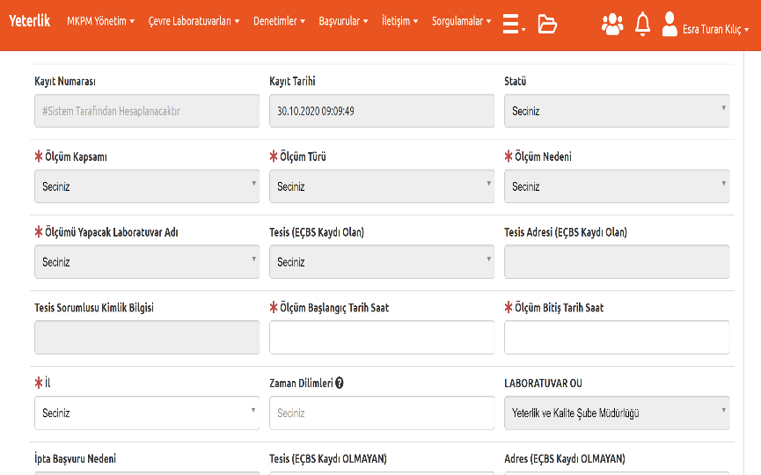
EMİSYON PANELİ/EÇBS/
GÜRÜLTÜ KAPSAMI

Slide 83

EMİSYON PANELİ/EÇBS
YENİ PROGRAMDA NELER DEĞİŞTİ?
Emisyon Ölçümlerinde aynı personel ve cihazın, aynı tarihte, birden fazla kayıtta yer alması sistem tarafından engellenmektedir.

Slide 84
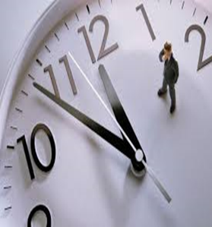
EMİSYON PANELİ/EÇBS
YENİ PROGRAMDA NELER DEĞİŞTİ?
Her ölçüm parametresi için sistem otomatik olarak süre belirler, laboratuvar bu sürenin altında ölçüm süresi giremez.

Slide 85
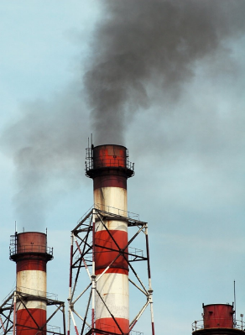
EMİSYON PANELİ/EÇBS
YENİ PROGRAMDA NELER DEĞİŞTİ?
Sistemde her tesis için kaynak tanımlamaları yapılmakta olup, baca özellikleriyle (çapı, yüksekliği, koordinatları vb.) birlikte hangi parametrelerin ölçüleceği detayları, kayıtta yer almaktadır.

Slide 86
EMİSYON PANELİ/EÇBS
YENİ PROGRAMDA NELER DEĞİŞTİ?
EÇBS üzerinden girilen Emisyon Panelinde, laboratuvarlar iptal işlemlerini gerekçelerini sunmak suretiyle, kendileri yapabilmektedirler.
Laboratuvarlar, ölçüm sonuçlarını sisteme yükleyebilecekler böylece tesis bazında Bakanlık envanterine önemli katkıda bulunacaklardır.

Slide 87
TEŞEKKÜR EDERİM

